Slide 1

    服事的喜樂(2)

Slide 2
    服事是福氣

Slide 3
羅馬書 12:11
殷勤不可懶惰。要心裡火熱，常常服事主。
箴言 10:4
手懶的，要受貧窮；手勤的，卻要富
足。
箴言 12:24
殷勤人的手必掌權；懶惰的人必服苦。

Slide 4
箴言 19:15
懶惰使人沉睡；懈怠的人必受飢餓。
箴言 20:4
懶惰人因冬寒不肯耕種，到收割的時
候，他必討飯而無所得。
傳道書 10:18
因人懶惰，房頂塌下；因人手懶，房屋
滴漏。

Slide 5
    服事是命苦？
    還是福氣？

Slide 6
馬太福音 20:28
正如人子來、不是要受人的服事、
乃是要服事人．並且要捨命、作多
人的贖價。

Slide 7
    勤快的小僕人

Slide 8
    這小狗命苦嗎？

Slide 9
    訪問一下小狗

Slide 10
    對服事的認識

Slide 11
    四肢發達
    頭腦簡單？

Slide 12
    從孩童開始訓練！

Slide 13
    哈佛大學的報告
    就業率 15:1
    犯罪率 1:10
    離婚率低
    心理疾病患病率低

Slide 14
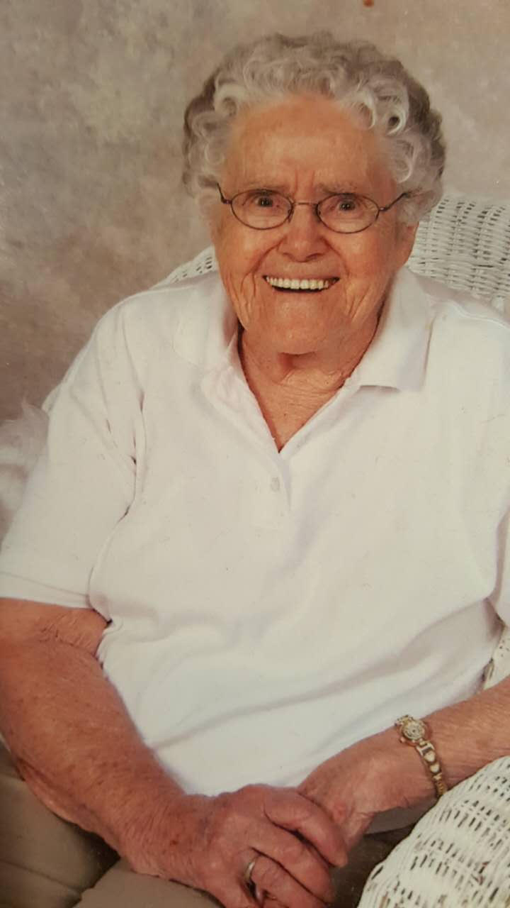

Slide 15
如何得著服事的喜樂
雙手雙腳頭腦是為服事
服事是福氣
建立勤快的習慣

